Slide 1
网 站 设 计 与 建 设
Website design and developments

Slide 2
第三部分 网站设计技术
第12章 层叠式样式表CSS

Slide 3
CSS是Cascading Style Sheets（层叠样式表单）
是用于（增强）控制网页样式并允许将样式信息与网页内容分离的一种标记性语言。
表现与内容分离
  HTML的Tag主要是定义网页的内容(Content)，而CSS决定这些网页内容如何显示(Layout)。
创建层叠样式表的四种方法，优先级

Slide 4
15.1.样式表
是放置在网页HEAD部分的格式指令的集合
  <style type="text/css">和</style>分别被浏览器识别为CSS的开始和结束，
  通过改变样式表可以改变网站的外观
    使用样式可以做出影响HTML多个元素的改变，
    或者对整个文档进行样式的改变，
    也可以周期性地改变样式。

Slide 5
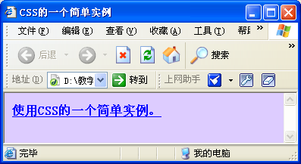
<html>
<head>
<style type="text/css">
<!--
a {text-decoration:none; /* 下划线：underline; none */
background:green; /* 背景色*/
color:blue; /* 前景色*/
corsur:hand;
font-size:20pt} /* 字体大小*/
body {text-decoration:underline;background-color:#ddccff ;
color:blue;font-weight:bold}
-->
</style>
</head>
<body>
使用CSS的一个简单实例。<br>
</body>
</html>
Notes:
<style type="text/css">和</style>分别被浏览器识别为CSS的开始和结束，而注释标记<!-- -->则是避免不支持CSS的浏览器将CSS内容作为网页正文显示在页面上。

Slide 6
15.2 层叠样式表 ★
CSS（Cascading Stylesheet）
是用于（增强）控制网页样式并允许将样式信息与网页内容分离的一种标记性语言。
是在一个单一的文件中使用多个样式定义。
术语Cascading（层叠）指的是继承或者在链接的、导入的、内嵌的以及内联样式之间的等级关系。
优先级

Slide 7
CSS语言是一种标记语言,它不需要编译,可以直接由浏览器执行(属于浏览器解释型语言).
在标准网页设计中CSS负责网页内容的表现.
可以通过简单的更改CSS文件,改变网页的整体表现形式,可以减少我们的工作量
  是每一个网页设计人员的必修课.
CSS是由W3C的CSS工作组产生和维护的.

Slide 8

12.3 CSS基本语法 ★
CSS的描述部分是由三部分组成的，分别是选择器、属性和属性值：
  选择器(selector) { 属性(Property): 属性值(Value); }

Slide 9
12.4 CSS定义和使用方式 ★★
定义和使用样式 的4种方法：
外部样式表
  文件链接
  导入样式信息
内部样式表
内嵌样式

Slide 10
内部样式表
<html>
<head>
<style type="text/css">
<!--
a {text-decoration:none; /* 下划线：underline; none */
background:green; /* 背景色*/
color:blue; /* 前景色*/
corsur:hand;
font-size:20pt} /* 字体大小*/
body {text-decoration:underline;background-color:#ddccff ;
color:blue;font-weight:bold}
-->
</style>
</head>
<body>
使用CSS的一个简单实例。<br>
</body>
</html>

Slide 11
内部样式表是写在HTML的<head></head>里面的，只对所在的网页有效。
使用内部样式表可能是使用样式最简单的方法。
使用<STYLE>标记符在HTML文档的head部分放置信息。
样式信息包含在注释标记符“<!-- -->”中

Slide 12
内嵌样式
内嵌样式是混合在HTML标记里使用的，
用这种方法，可以很简单的对某个元素单独定义样式，只对所在的Tag有效。
内嵌样式的使用是直接在HTML标记里加入style参数，而style参数的内容就是CSS的属性和值
只适合用于偶然的样式改变。
最优先

Slide 13
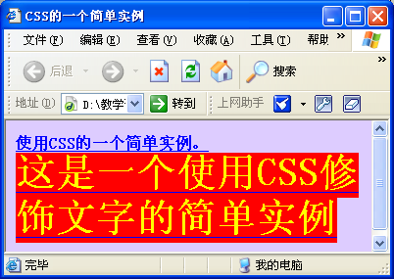
<html>
<head>
<title>CSS的一个简单实例</title>
<style type="text/css">
<!--
body {text-decoration:underline;background-color:#ddccff ;
color:blue;font-weight:bold}
-->
</style>
</head>
<body>
使用CSS的一个简单实例。<br>
<span style="background-color:#ff0000;color:yellow;font-size:30pt">这是一个使用CSS修饰文字的简单实例</span>
</body>
</html>

Slide 14
在style参数后面的引号里的内容相当于在样式表大括号里的内容。
注意：style参数可以应用于任意BODY内的元素（包括BODY本身）。
使用内嵌样式的好处是可以在一个单一标记符中指定一个属性集合，但只适合用于偶然的样式改变。
<DIV>+CSS

Slide 15
外部文件 *.css
  链入
  导入
一个样式表文件可以链接到网站的每一个文档，因此可以控制整个网站的外观。
在任何一个链接的文档中的样式定义会覆盖链接的样式表。

Slide 16
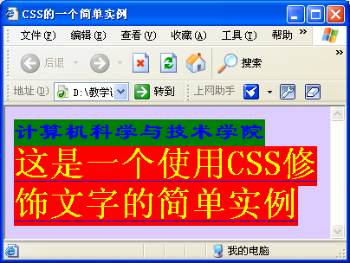
链接来自一个样式表
<html>
<head>
<meta http-equiv="Content-Type" content="text/html; charset=gb2312">
<title>CSS的一个简单实例</title>
<link rel=stylesheet type="text/css" href="sample-1505.css">
</head>
<body>
<a href="http://www.cs.sdu.edu.cn">计算机科学与技术学院</a><br>
<span style="background-color:#ff0000;color:yellow;font-size:30pt">这是一个使用CSS修饰文字的简单实例</span>
</body>
</html>
一个CSS文件

Slide 17
链接来自一个样式表(续)sample-1505.css
<style type="text/css">
<!--
a {text-decoration:none; /* 下划线：underline; none */
background:green; /* 背景色*/
color:blue; /* 前景色*/
corsur:hand;
font-family:隶书;
font-size:20pt} /* 字体大小*/
body {text-decoration:underline;background-color:#ddccff ;
color:blue;font-weight:bold}
-->
</style>

Slide 18
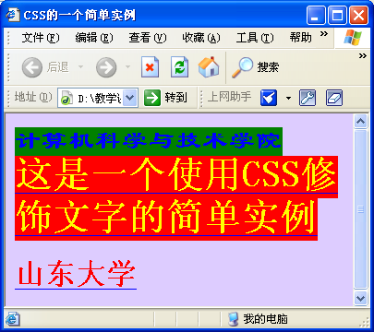
导入样式信息：仅适于IE
<html>
<head>
<meta http-equiv="Content-Type" content="text/html; charset=gb2312">
<title>CSS的一个简单实例</title>
<style type="text/css">
@import url("sample-1505.css");
h1 {color:red}
</style>
</head>
<body>
<a href="http://www.cs.sdu.edu.cn">计算机科学与技术学院</a><br>
<span style="background-color:#ff0000;color:yellow;font-size:30pt">这是一个使用CSS修饰文字的简单实例</span>
<h1>山东大学</h1>
</body>
</html>

Slide 19
class和id用法 ★
如果不希望标记的所有样式都被修改
需要用到两个标记属性：class和id。
id 选择器可以为标有特定 id 的 HTML 元素指定特定的样式。
指定
  h1.title{font-weight: bolder; text-align: center;}
  h1#navigator {font-size: 14px; text-align: left;}

Slide 20
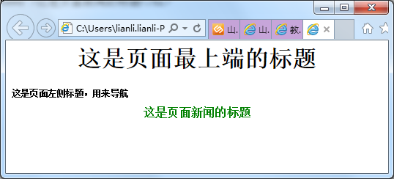
<head>
<title>演示CSS</title>
<style type="text/css">
<!--
h1.title {font-weight: bolder; text-align: center;}
h1#navi {font-size: 12px; font-weight: bolder; text-align: left;}
h1.news {font-size: 16px; font-weight:bold; text-align: center; color:green;}
-->
</style>
</head>
<body>
<h1 class="title">这是页面最上端的标题</h1>
<h1 id="navi">这是页面左侧标题，用来导航</h1>
<h1 class="news">这是页面新闻的标题</h1>
</body>

Slide 21
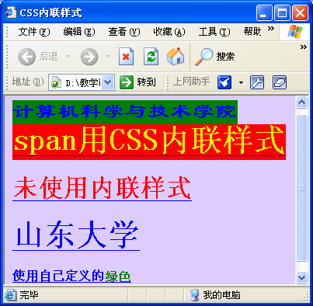
<html>
<head>
<meta http-equiv="Content-Type" content="text/html; charset=gb2312">
<title>CSS内联样式</title>
<style type="text/css">
@import url("sample-1505.css");
h1 {color:red}；
.mycolor {color:green;font-family:幼圆}
</style>
</head>
<body>
<a href="http://www.cs.sdu.edu.cn">计算机科学与技术学院</a><br>
<span style="background-color:#ff0000;color:yellow;font-size:30pt">span用CSS内联样式</span>
<h1 >未使用内联样式</h1>
<h1 style="color:blue;font-size=30pt;">山东大学</h1>
<p>使用自己定义的<span class="mycolor">绿色</span></p>
</body>
</html>

Slide 22
层叠性就是继承性，
  样式表的继承规则是外部的元素样式会保留下来继承给这个元素所包含的其他元素
当样式表继承遇到冲突时，总是以最后定义的样式为准。
样式(Styles)的优先级依次是内嵌样式、内部样式、外部样式、浏览器缺省。

Slide 23
12．5 CSS样式 ★
CSS 用于控制网页的样式和布局。
功能主要
  一、CSS常用样式
    背景
    文本属性，字体属性
  二、CSS框模型
  三、CSS定位

Slide 24
一、CSS常用样式
CSS 允许应用纯色作为背景，也允许使用背景图像创建相当复杂的效果
  背景色
  背景图片
  背景重复
    背景图像进行平铺
  背景定位
  背景关联
    如果文档比较长，那么当文档向下滚动时，背景图像也会随之滚动。当文档滚动到超过图像的位置时，图像就会消失

Slide 25
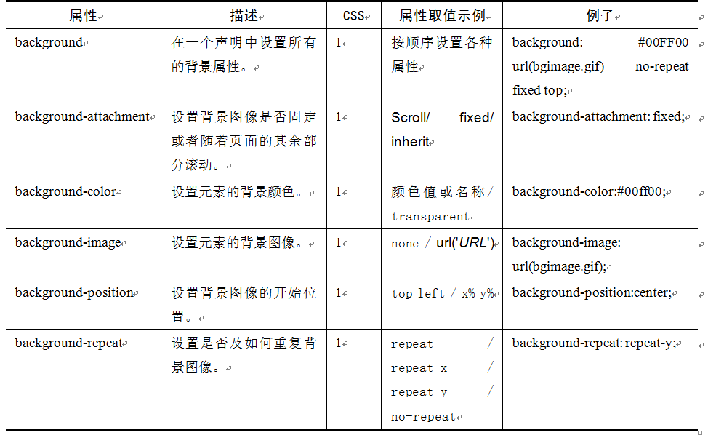
一、CSS常用样式-（1）CSS背景

Slide 26
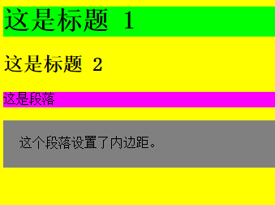
<head>
<style type="text/css">
body {background-color: yellow}
h1 {background-color: #00ff00}
h2 {background-color: transparent}
p {background-color: rgb(250,0,255)}
p.no2 {background-color: gray; padding: 100px;}
</style>
</head>
<body>
<h1>这是标题 1</h1>
<h2>这是标题 2</h2>
<p>这是段落</p>
<p class="no2">这个段落设置了内边距</p>
</body>
</html>

Slide 27
CSS 文本属性可定义文本的外观。
通过文本属性，您可以改变文本的颜色、字符间距，对齐文本，装饰文本，对文本进行缩进，等等。

Slide 28
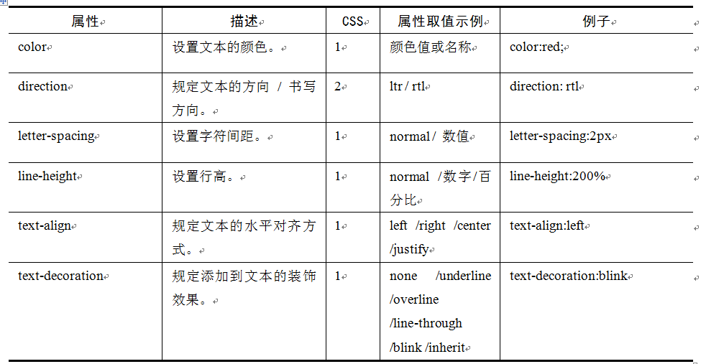
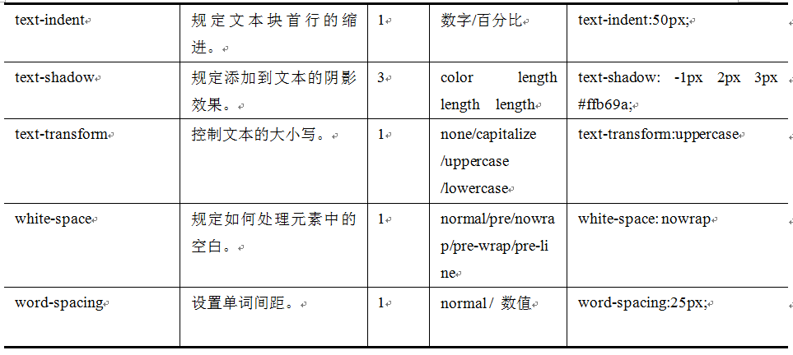
一、CSS常用样式-- （2）CSS文本属性

Slide 29
<html>
<head>
  <style>
    h1
    {
    text-shadow: 5px 5px 5px #FF0000;
    }
  </style>
</head>
<body>
<h1>文本阴影效果！</h1>
</body>
</html>
http://www.w3school.com.cn/tiy/t.asp?f=css3_text-shadow

Slide 30
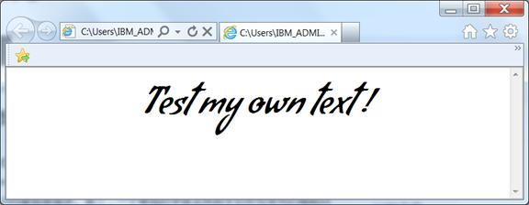
CSS 字体属性定义文本的字体系列、大小、加粗、风格（如斜体）和变形（如小型大写字母）。
  不推荐 <font> <b><i>…..
google字体
  <link rel='stylesheet' type='text/css‘ href='http://fonts.googleapis.com/css?family=Condiment'>

Slide 31
Google Fonts 提供了超过 600 种的高质量的字体，所有的浏览器都兼容，无需引入 JavaScript,简单易用，更重要的是，免费
优化字体包加载
  小范围的使用 Google 字体，
    在 url 里添加 text 参数
    http://fonts.googleapis.com/css?family= Condiment'&text=Hello
    这样，只会下载 h，e，l，o 这四个字母的字体，
  下载字体包并安装到本地
  Google API）
    https://www.googleapis.com/webfonts/v1/webfonts?key=YOUR-API-KEY

Slide 32
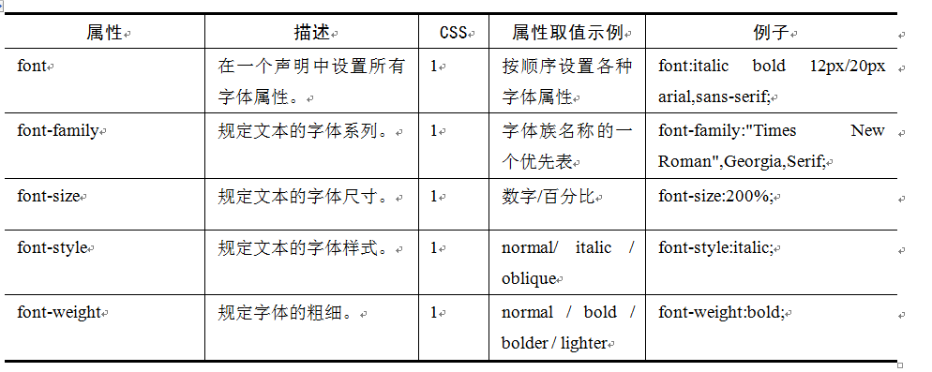
一、CSS常用样式-- （3）CSS字体属性

Slide 33
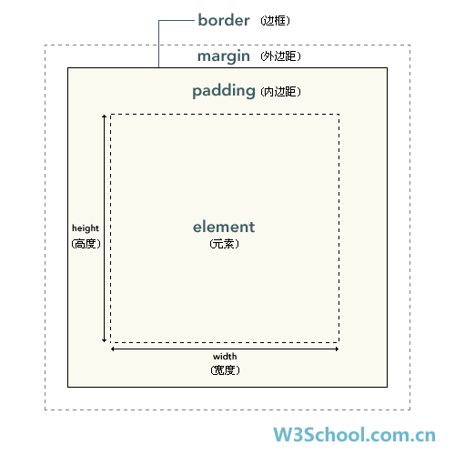
二、CSS框模型 (Box Model)
文档树中的元素都产生矩形的框（Box），这些框影响了元素内容之间的距离、元素内容的位置、背景图片的位置等等。
而浏览器将这些框布局成访问者看到的样子。
确定了元素框处理元素内容
、内边距、边框和外边距
的方式。

Slide 34
<body>
<style type="text/css">
  .test_demo {overflow: scroll; height: 120px; width: 120px; background:#CCCCCC;}</style>
<div class="test_demo"> dfdfdfsfsdfsdfsdffghfg<br>hfghfghfghfghfghfghfghfghfgh</div>
</body>

Slide 35
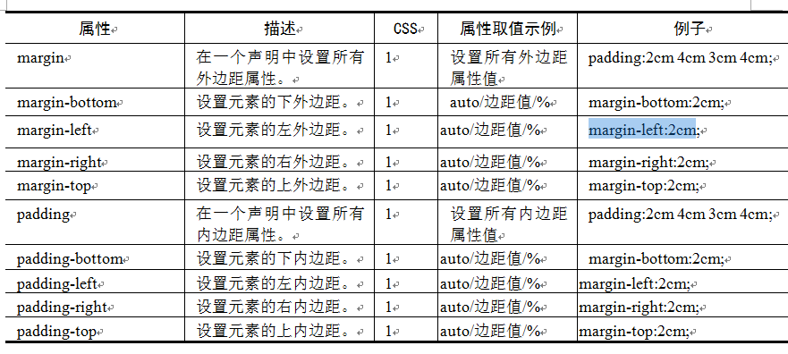
margin-left:2cm
padding:1cm

Slide 36
为布局服务
  边界形成空白
  浮动属性改变位置
布局的类型 ★
  固定宽度布局
  流式布局
    自动调整，匹配浏览器的宽度
    浮动，CSS弹性盒
  响应式Web设计
    设备不同，布局不同

Slide 37
三、CSS定位
CSS 为定位和浮动提供了一些属性，
利用这些属性，可以建立列式布局，将布局的一部分与另一部分重叠，
还可以完成多年来通常需要使用多个表格才能完成的任务。
定位的基本思想很简单，它允许你定义元素框相对于其正常位置应该出现的位置，或者相对于父元素、另一个元素甚至浏览器窗口本身的位置。

Slide 38
CSS 定位机制
CSS 有三种基本的定位机制
  普通流、浮动和绝对定位。
  position 属性
除非专门指定，所有框都在普通流中定位
块级框从上到下一个接一个地排列
一切皆为框
  “块框” div、h1 或 p 元素
  “行内框”span 元素. 它们的内容显示在行中，即。

Slide 39
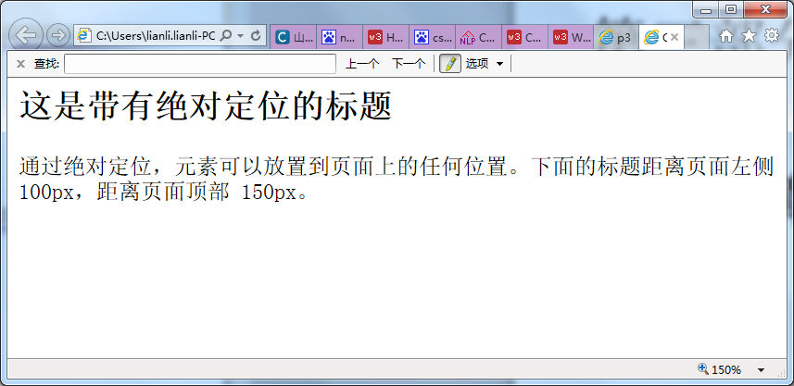
普通流
<body>
<h2 >这是带有绝对定位的标题</h2>
<p>通过绝对定位，元素可以放置到页面上的任何位置。下面的标题距离页面左侧 100px，距离页面顶部 150px。</p>
</body>

Slide 40
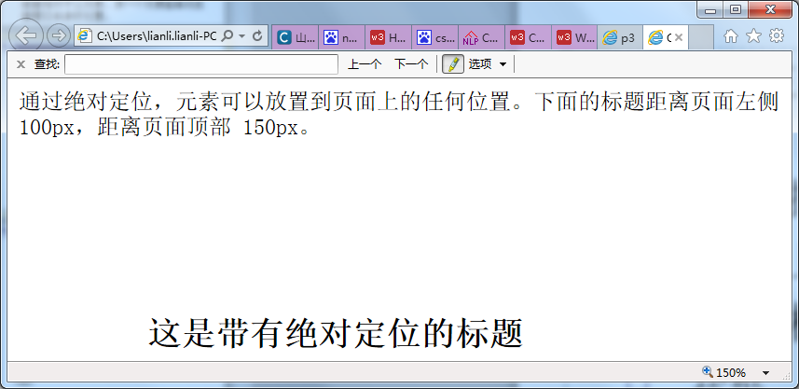
绝对定位
<head>
<style type="text/css">
h2.pos_abs
{
position:absolute;
left:100px;
top:150px
}
</style>
</head>
<body>
<h2 class="pos_abs">这是带有绝对定位的标题</h2>
<p>通过绝对定位，元素可以放置到页面上的任何位置。下面的标题距离页面左侧 100px，距离页面顶部 150px。</p>
</body>

Slide 41
浮动 float属性---调整屏幕大小
<head>
<style type="text/css">
h2.left
{float:left;}
h2.right
{float:right;}
</style>
</head>
<body>
<h2 class="left">标题1</h2>
<h2 class="right">标题2</h2>
<h2 >标题3</h2>
</body>

Slide 42
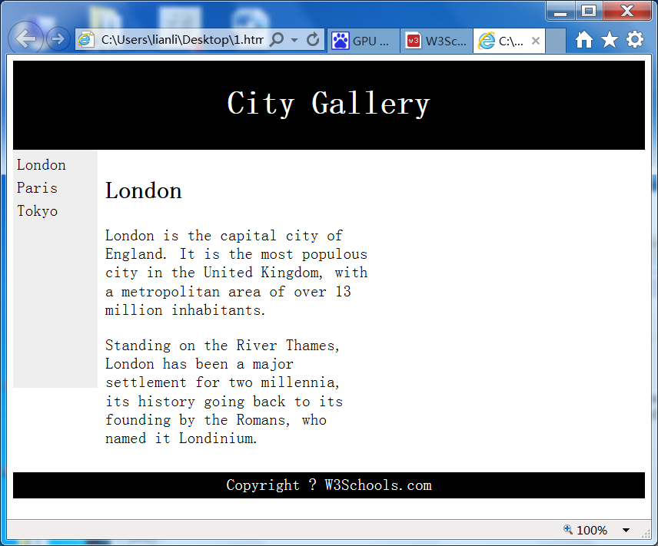
CSS布局
http://www.w3school.com.cn/tiy/t.asp?f=html_layout_divs
？导航与框架相同吗？

Slide 43
#section {
width:350px;
float:left;
padding:10px;
}
#footer {
background-color:black;
color:white;
clear:both;
text-align:center;
padding:5px;
}
</style>
#header {
background-color:black;
color:white;
text-align:center;
padding:5px;
}
#nav {
line-height:30px;
background-color:#eeeeee;
height:300px;
width:100px;
float:left;
padding:5px;
}

Slide 44
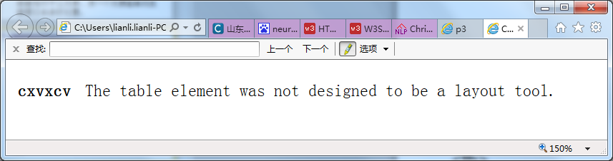
布局：改善表格外观
<body>
<table >
<tr>
<th>
cxvxcv
</th>
<td>
The table element was not designed to be a layout tool.
</td>
</tr>
</table>
</body>

Slide 45
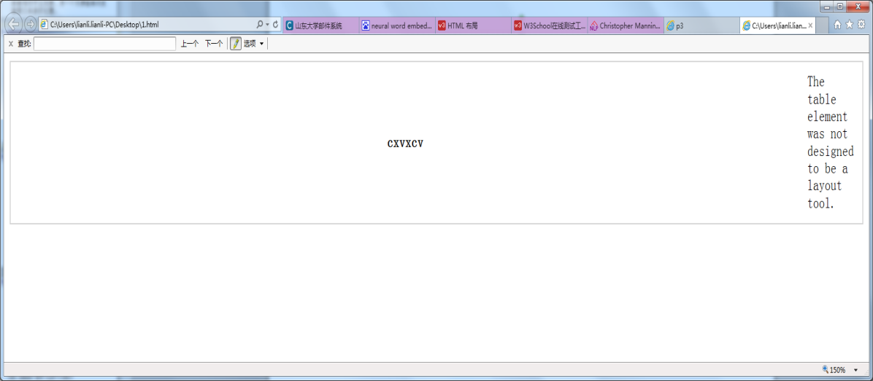
<style>
table.lamp {
width:100%;
border:1px solid #d4d4d4;
}
table.lamp th, td {
padding:10px;
}
table.lamp td {
width:40px;
}
</style>
<table class="lamp">

Slide 46
响应式布局RWD ★
Responsive Web Design
RWD 能够以可变尺寸传递网页
Notes:
平板和移动设备是必需的?
<head>
<style>
.city { float: left; margin: 5px; padding: 15px; width: 300px; height: 300px; border: 1px solid black; }
</style>
</head>
<body>
<h1>W3School Demo</h1>
<h2>Resize this responsive page!</h2> <br>
<div class="city">
<h2>London</h2>
<p>London is the capital city of England.</p>
<p>It is the most populous city in the United Kingdom, with a metropolitan area of over 13 million inhabitants.</p>
</div>
<div class="city">
<h2>Paris</h2>
<p>Paris is the capital and most populous city of France.</p>
</div> <div class="city"> <h2>Tokyo</h2> <p>Tokyo is the capital of Japan, the center of the Greater Tokyo Area, and the most populous metropolitan area in the world.</p> </div> </body> </html>

Slide 47
Bootstrap
Bootstrap 是一个用于快速开发 Web 应用程序和网站的前端框架。
Bootstrap 是最流行的开发响应式 web 的 HTML, CSS, 和 JS 框架。
开源的
http://www.runoob.com/bootstrap/bootstrap-intro.html

Slide 48
Bootstrap 提供了一个带有网格系统、链接样式、背景的基本结构
Bootstrap 包含了十几个可重用的组件，用于创建图像、下拉菜单、导航、警告框、弹出框等等
Bootstrap 包含了十几个自定义的 jQuery 插件

Slide 49
CSS3
CSS3 是最新的 CSS 标准。
  2D转换
  3D转换
  过渡
  动画
浏览器支持

Slide 50
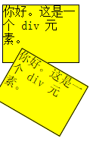
CSS3
http://www.w3school.com.cn/tiy/t.asp?f=css3_transform_rotate
<!DOCTYPE html>
<html>
<head>
<style>
div
{
width:100px;
height:75px;
background-color:yellow;
border:1px solid black;
}
div#div2
{
transform:rotate(30deg);
-ms-transform:rotate(30deg); /* IE 9 */
-moz-transform:rotate(30deg); /* Firefox */
-webkit-transform:rotate(30deg); /* Safari and Chrome */
-o-transform:rotate(30deg); /* Opera */
}
</style>
</head>
<body>
<div>你好。这是一个 div 元素。</div>
<div id="div2">你好。这是一个 div 元素。</div>
</body>
</html>

Slide 51
动画
动画是使元素从一种样式逐渐变化为另一种样式的效果。
请用百分比来规定变化发生的时间，或用关键词 "from" 和 "to"，等同于 0% 和 100%
  0% 是动画的开始
  100% 是动画的完成。
http://www.w3school.com.cn/css3/css3_animation.asp
http://www.w3school.com.cn/tiy/t.asp?f=css3_animation1

Slide 52
参考资料
CSS实战手册 / (美) David Sawyer McFarland著

